Slide 1
Matematika u video igricama?
MAJ MESEC MATEMATIKE 2019.
Institut za matematiku i informatiku
Prirodno-matematički fakultet

Slide 2
Koliko vas koristi telefone na dnevnoj bazi?
Koliko vas igra igrice na telefonima na dnevnoj bazi?

Slide 3
Malo statistike
Preko 2.5 milijardi igrača video igrica (2016)
53% programera PC igrica (2018)
38% programera mobilnih igrica (2018)

Slide 4
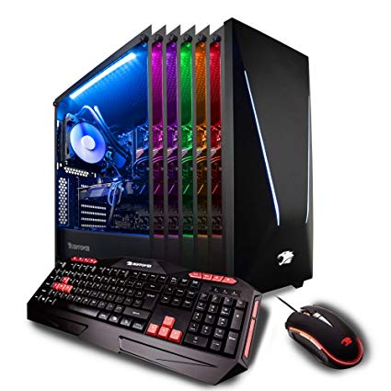
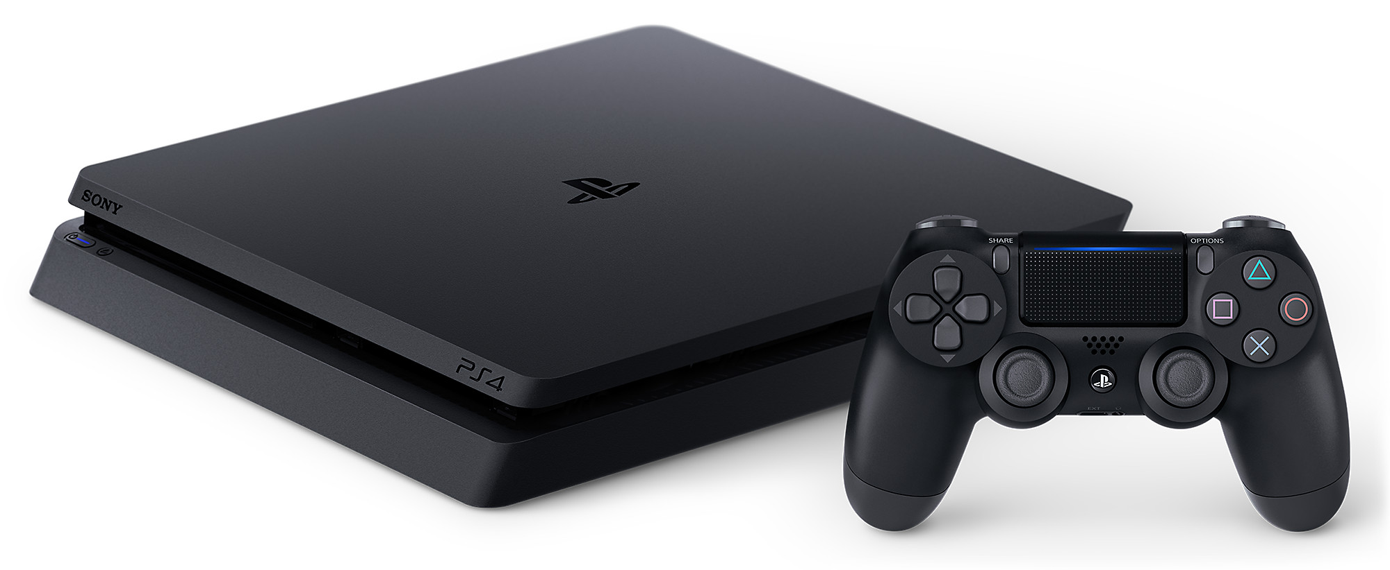
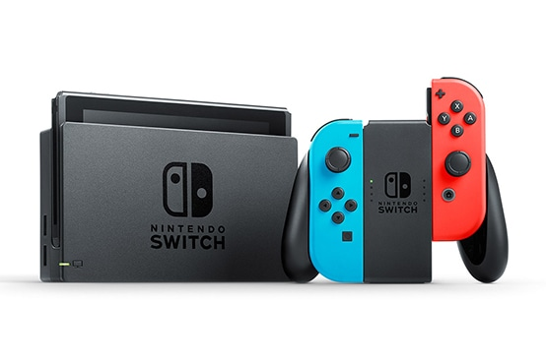
Nezavisno od platforme, video igrice su u osnovi iste.

Slide 5
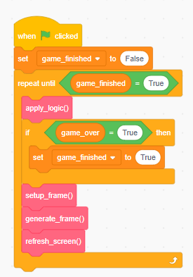
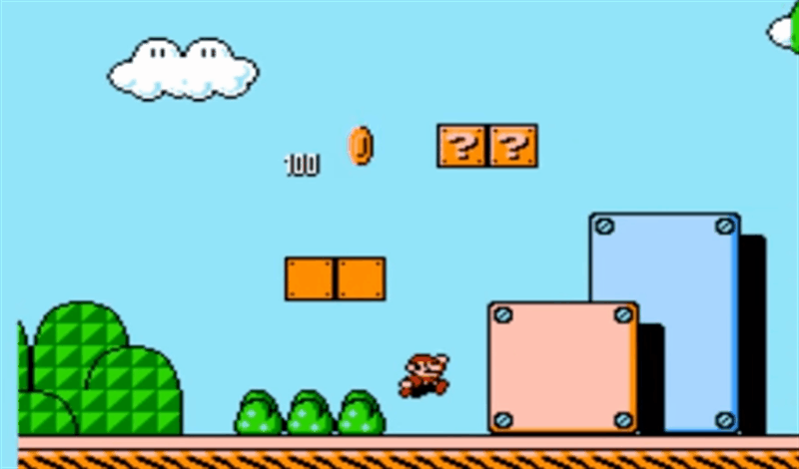
Šta su zapravo video igrice?

Slide 6
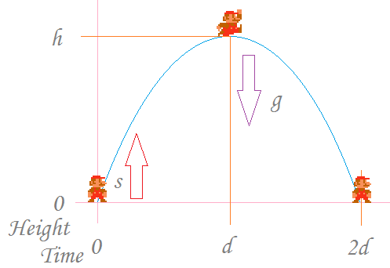
Šta su sve moguće akcije i na koji se način realizuju?

Slide 7
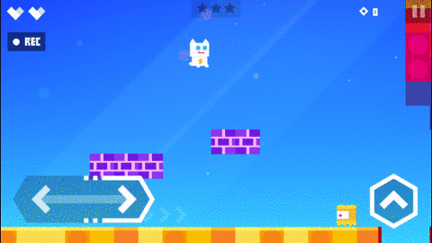
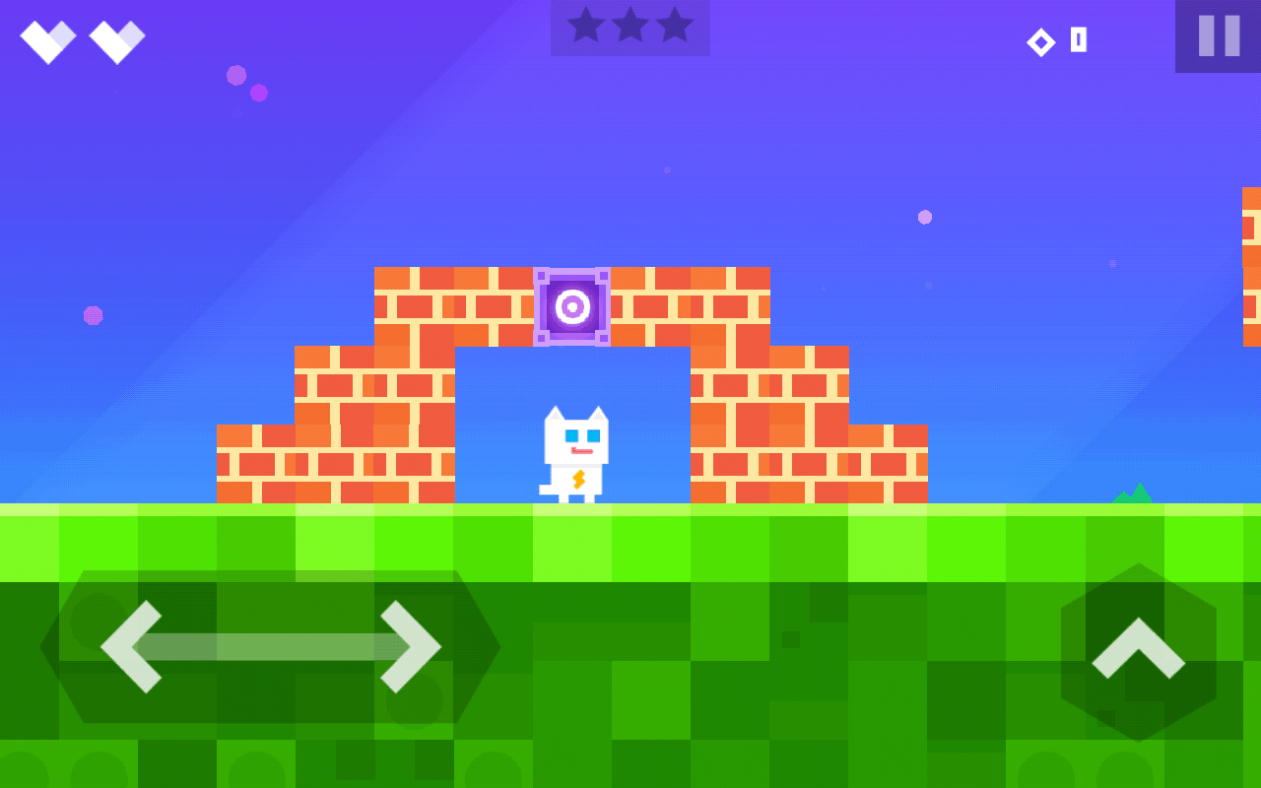
Super Phantom Cat
Kretanje ulevo
Kretanje udesno
Skakanje
Skakanje na neprijatelja
Skakanje ispod bloka

Slide 8
Gde se tu onda nalazi matematika?
Svuda gde ima:
Fizike
Kodiranja
Animacija
itd.

Slide 9
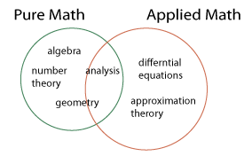
Koje su sve to oblasti matematike koje se sreću u programiranju video igrica?
Aritmetika
Algebra
Analiza
Geometrija
Primenjena matematika

Slide 10
Aritmetika
“arithmos” (grč.) - broj
osnovne aritmetičke operacije
računanje preostale količine HP-a posle napada,
računanje štete pri padu (fall damage), itd.

Slide 11
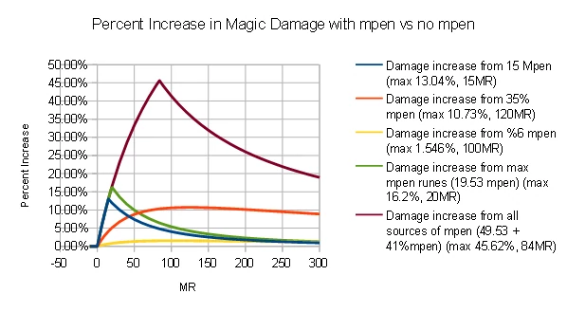
Glavni primeri:

Slide 13
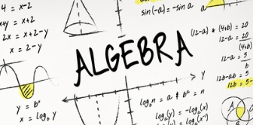
Algebra
“al-jabr” (arap.) - ponovni spoj polomljenih delova
matematički simboli i manipulacija
linearna algebra
funkcije

Slide 14
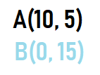
Osnova linearne algebre
Vektori
Primeri vektora: 2D tačka, 3D tačka, ubrzanje, itd.
Operacije nad vektorima:
Sabiranje vektora
Oduzimanje vektora
Množenje vektora skalarima itd.

Slide 15
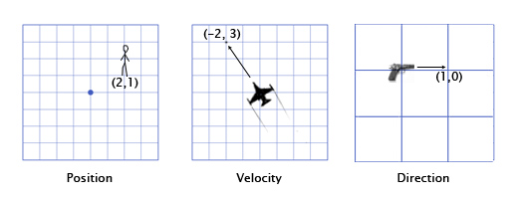
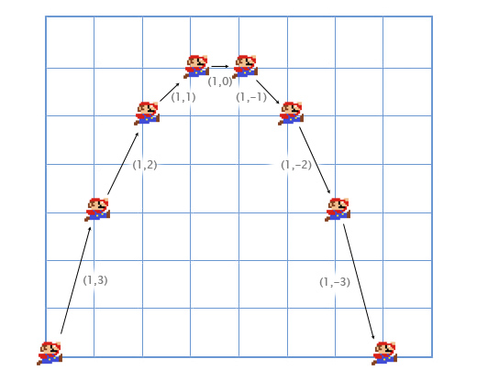
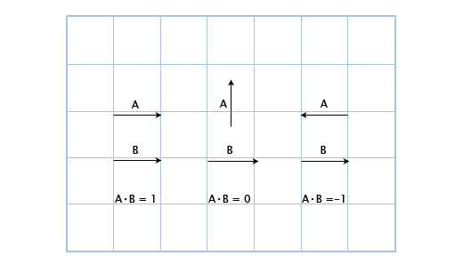

Slide 16
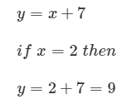
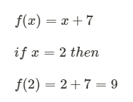
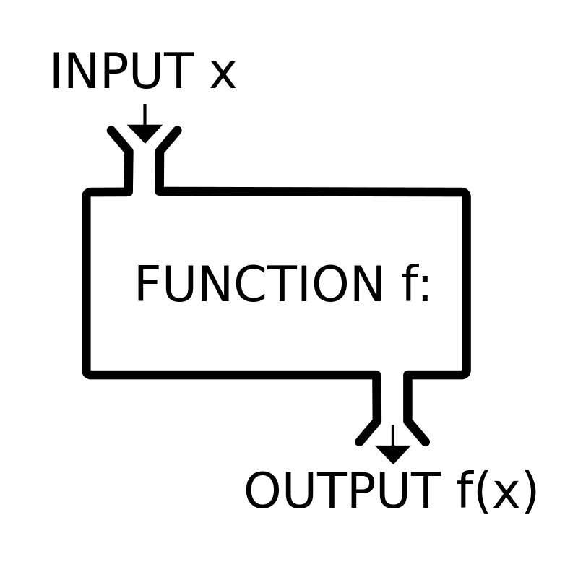
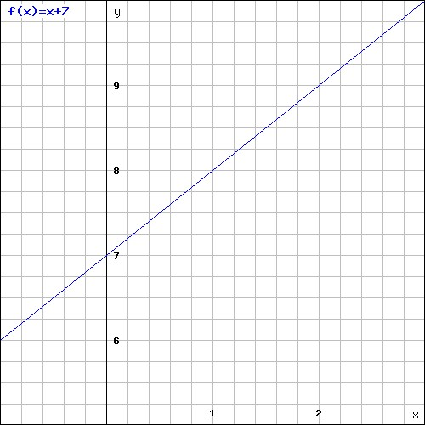
Funkcije

Slide 17
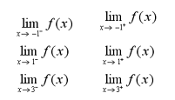
Matematička analiza
“analyo” (grč) - razlagati
Granične vrednosti, diferencijabilnost, redovi, itd.
Složeni matematički proračuni
Može se koristiti za optimizaciju (poboljšanje)

Slide 18
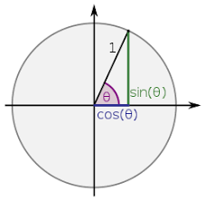
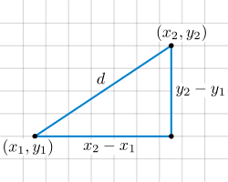
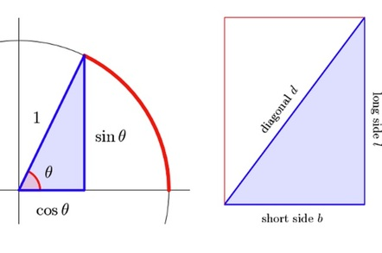
Geometrija
“geometria” (grč.) - zemlja + merenje
Iscrtavanje i animacija slika/kadrova
Analitička geometrija u ravni/prostoru
Trigonometrija

Slide 19
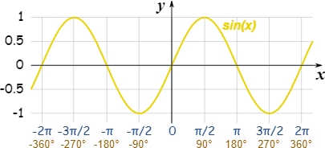
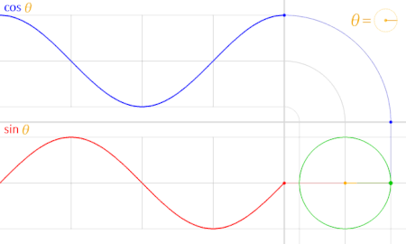
Trigonometrija
Trigonometrijske funkcije
Sinusna funkcija
Kosinusna funkcija
Tangensna funkcija

Slide 20
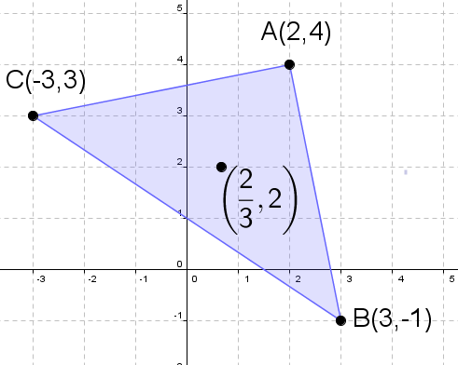
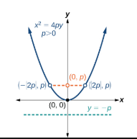
Analitička geometrija u ravni

Slide 21
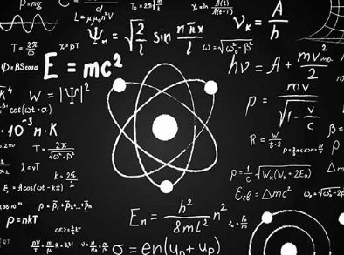
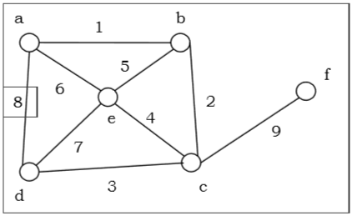
Primenjena matematika
Nastala spajanjem elementarnih matematičkih oblasti: aritmetike, analize, algebre i geometrije
Fizika, Računarske nauke, Diskretna matematika, Kombinatorika, Verovatnoća i statistika, itd.

Slide 22
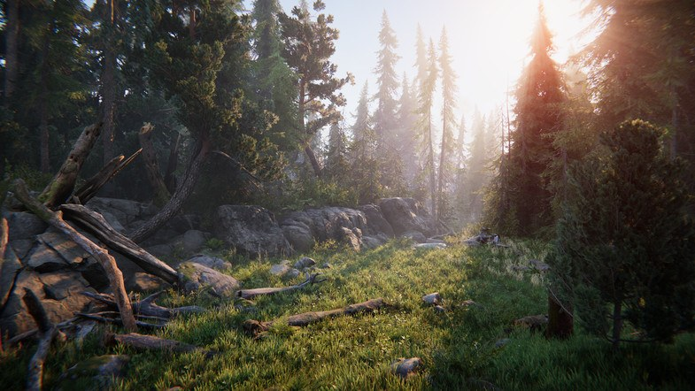
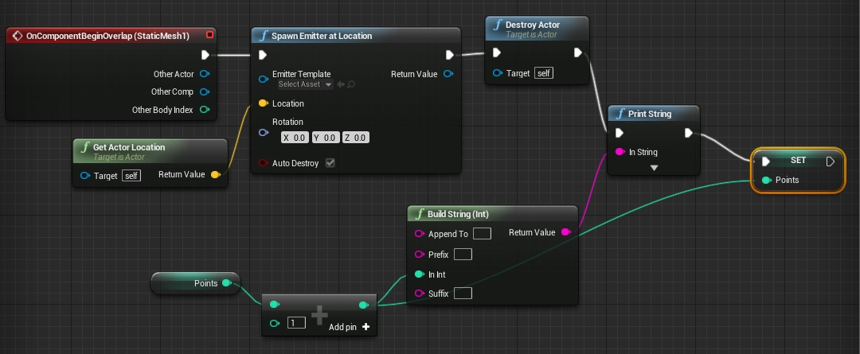
Logika + Grafika = Video igrica

Slide 23
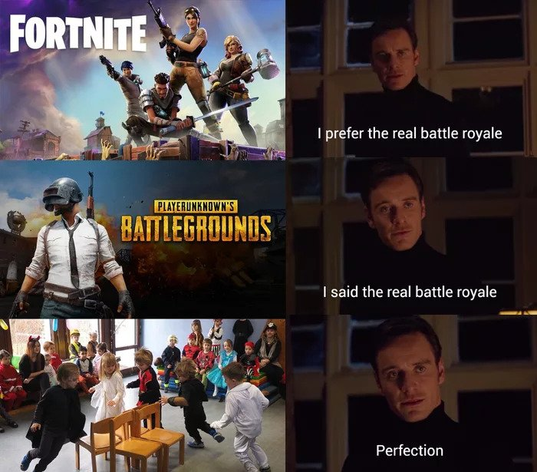
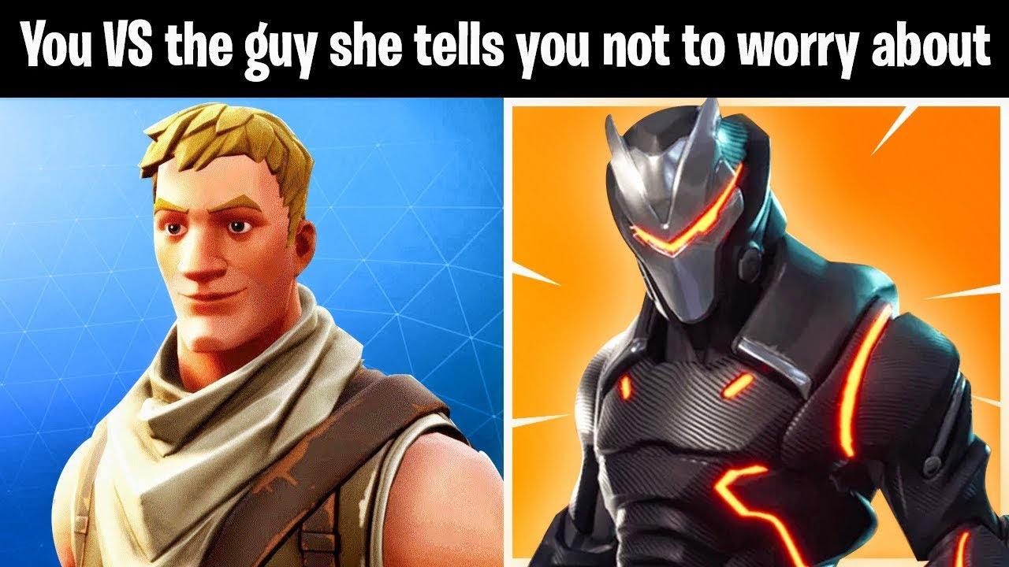
Hvala na pažnji! :)
Obligatory end-slide memes

